Slide 1

Les commerces
Tematická oblast | Život ve Francii
Datum vytvoření | 15. 8. 2013
Ročník | Sekunda, tercie
Stručný obsah | Názvy francouzských obchodů a obchodníků
Způsob využití | Postupně projděte prezentací, odpovědi jsou uvedeny za otázkou.
Autor | Mgr. Lenka Michalcová
Kód | VY_32_INOVACE_08_FMIC10
Gymnázium a Jazyková škola s právem státní jazykové zkoušky Zlín

Slide 2
En France, il existe des différents types de commerces:
Une boulangerie
Une pâtisserie
Une épicerie
Une pharmacie
Une parfumerie
Une fromagerie
Un bar tabac
Un kiosque à journaux
La boucherie
La poissonerie

Slide 3
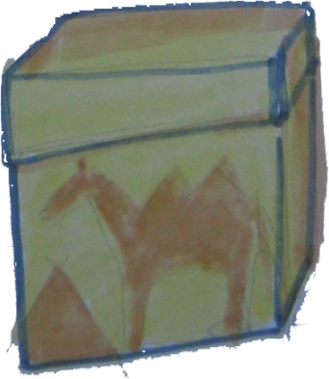
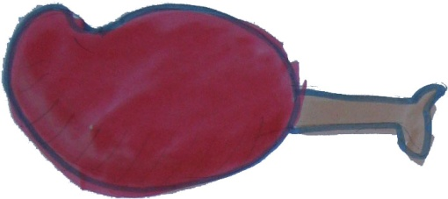
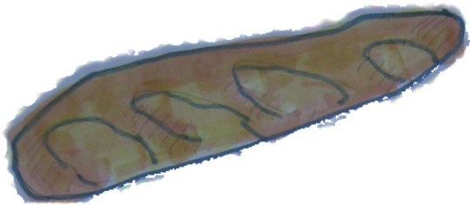
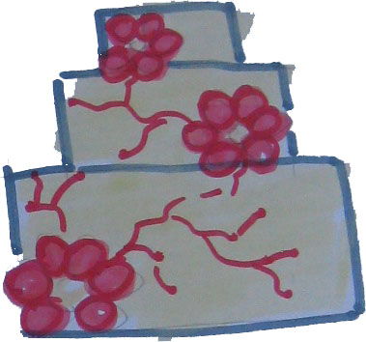
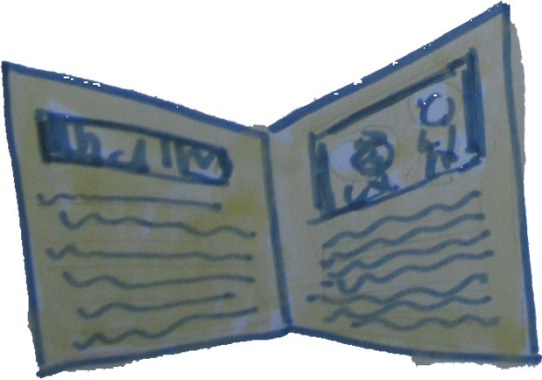
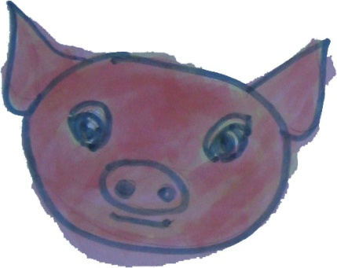
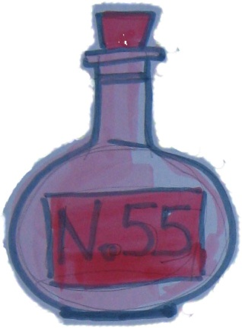
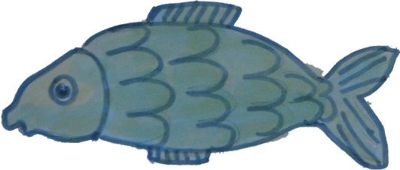
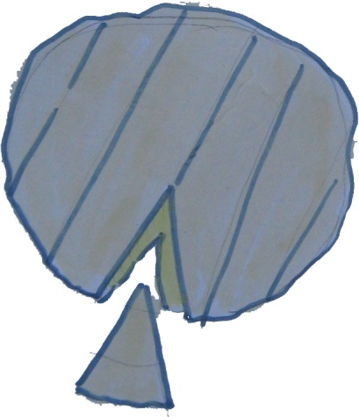
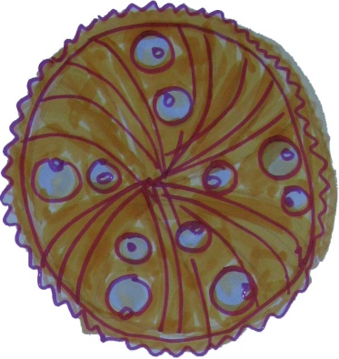

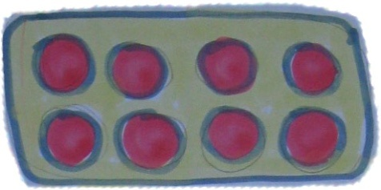
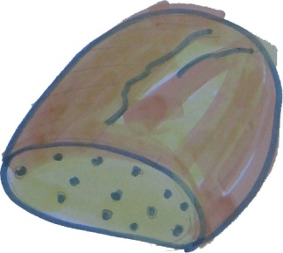
Les cigarettes
De la viande
Attribuez l‘image au mot:
la baguette
La baguette
Le parfum
du fromage
Les journaux
Les magazines
Les médicaments
Le gâteau
du pain
Les cigarettes
La tarte
La viande
du porc
Le poisson
Les journaux
Du porc
Le gâteau
Du fromage
Le parfum
du poisson
Les magazines
Des médicaments
Du pain
De la tarte

Slide 4
Qu‘est-ce qu‘on peut acheter ……
Dans une boulangerie?
Dans une pharmacie?
Dans une pâtisserie?
Dans une fromagerie?
Dans une poissonerie?
Dans une boucherie?
Dans une épicerie?
Faites des phrases d‘après l‘exemple:
Dans une boulangerie, on peut acheter du pain et des baguettes.

Slide 5
Comment s‘appelle le vendeur? Cherchez les mots dans un dictionnaire.
La boulangerie
La boucherie
La pharmacie
La pâtisserie
La fromagerie
L‘épicerie
La poissonnerie
Le boulanger
Le boucher
Le pharmacien
Le pâtissier
Le fromager
L‘épicier
Le poissonnier

Slide 6
En France, sur les magasins vous pouvez trouver des panneaux:
ARTISANAT
FAIT MAISON
ARTISAN BOULANGER
Quelle est la différence entre «ART» et «ARTISANAT» ? Trouvez la réponse dans un dictionnaire.

